Slide 1

Классификация форм и видов регламентов труда
Лекция № 3
Автор: ст. преподаватель кафедры Управления
Николаева В.И.
ВГУЭС, 2017

Slide 2

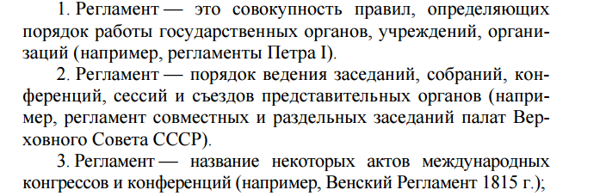
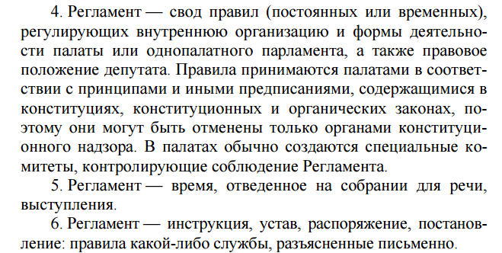
Задание: составьте своё определение регламента

Slide 3

классификация регламентации труда в зависимости от объекта. Классификация № 1
предприятия, то есть сама организация и содержание труда работников компании;
условий, в которых происходит трудовая деятельность;
выбора, приема и увольнения работников;

Slide 4
классификация регламентации труда в зависимости от объекта
затрат и результатов труда выполненной работы, в свою очередь в нее входит:
создание норм труда и их введение;
2. обозначение данных, которые характеризуют труд каждого подразделения, а также каждого работника;
3. по каждому показателю измерение количественной оценки.

Slide 5
классификация регламентации труда в зависимости от объекта
адаптации вновь пришедших работников – именно этап вступления очень важен для трудового процесса. Необходимо максимально быстро и четко включить работника в новые условия работы, нормы и правила.
дисциплины труда;
философии, порядка и правил поведения для конкретной работы.

Slide 6
объекты регламентации
Содержание труда
информация
сроки

Slide 7
Три вида регламентационной документации. Классификация № 2
регламентационные документы на уровне государства.
внешняя, формируется на высшем уровне предприятия;
внутренняя, которая формируется на конкретном предприятии;

Slide 8
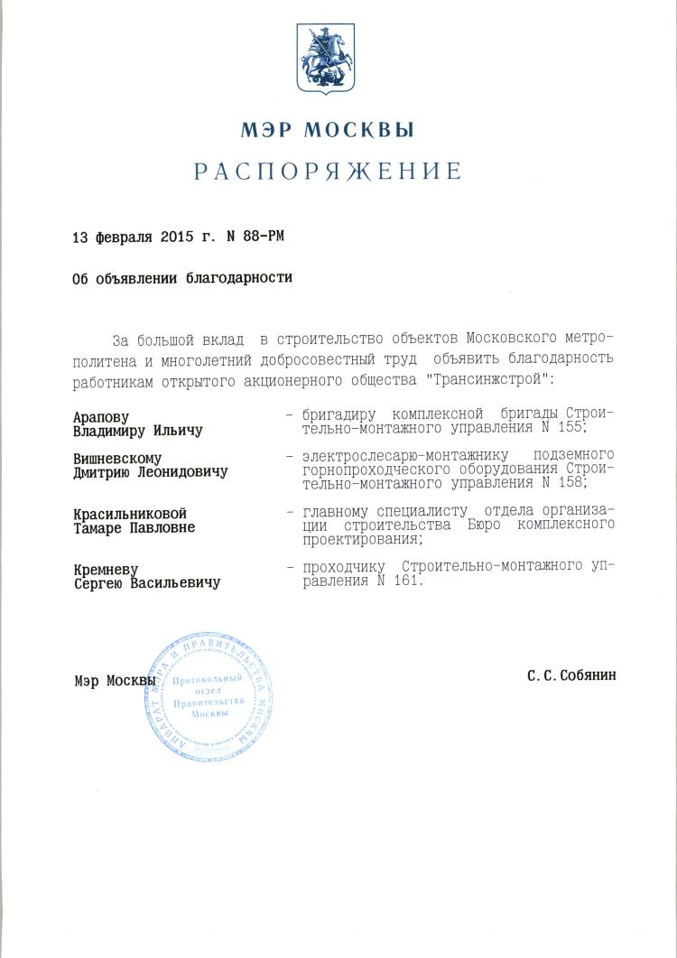
На уровне головного предприятия | Внутренняя, на уровне регионального отделения | На уровне государства
устав предприятия, положение о структурном подразделении | распоряжения, приказы или инструкции | типовые или отраслевые положения о предприятии

Slide 9
Классификация № 3
документированные
недокументированные
положения о подразделениях, должностные инструкции, устав организации, схема организационной структуры управления, различные нормы времени, нормы численности или управляемости; правила внутреннего распорядка
Второй вид используют, когда необходимо передать важные и срочные задачи руководителя, для которых неважно создавать собственно документ с долговременным действием.

Slide 10

две основные формы регламентации труда
жесткая регламентация;
саморегламентация – при которой сотрудник с помощью рекомендаций, самолично принимает решения каким методом, в какой последовательности и каким способом выполнять свою работу

Slide 11



методы осуществления контроля над поведением работников
Первый самый жесткий метод это ПРАВИЛА. За нарушение правил сотрудников предусматривают наказания. Правила официально зафиксированы в документах
менее жесткий способ – НОРМЫ ПОВЕДЕНИЯ. Они не зафиксированы официально в документах, однако соблюдение их контролируют руководители.
Самый мягкий способ осуществления контроля над поведением работников – ТРАДИЦИИ

Slide 12
Направления регламентов
организационно-правовое | экономическое | социально-психологическое
Носят нормативный и рекомендательный характер | Носят обязательный характер | устанавливает определенный порядок
Чёткая дисциплина исполнения и административная ответственность | Чёткая дисциплина исполнения и административная ответственность | Создаёт общий настрой работы в коллективе

Slide 13

Политика компании
это документ, в котором описывается позиция компании в конкретной области, т. е. управленческое решение и принципы его реализации. Совокупность таких документов определяет политику компании.

Slide 14

Процедура управления
это документ, в котором перечисляются по порядку и описываются шаги (этапы), которые должна предпринять группа сотрудников для выполнения конкретной функции (цикла действий).

Slide 15

Технологическая инструкция
это документ, в котором описывается последовательность действий одного работника.

Slide 16

Кратко
в политике компании определяется, ЧТО НАДО ДЕЛАТЬ;
в процедуре управления говорится, КТО, ЧТО И КОГДА ДОЛЖЕН ДЕЛАТЬ;
в технологической инструкции описывается, КАК СДЕЛАТЬ то, что предписано политикой компании и процедурой управления.

Slide 17

Методы регламентации
ОПЫТНЫЙ МЕТОД – изучение решений аналогичных задач в других организациях, вынесение обоснованных предложений на основе анализа фактически сложившихся ситуаций и ориентацию на коллективный опыт работников.
ЭКСПЕРТНЫЙ МЕТОД базируется на мнении специалистов, знающих существо ре­шаемых задач, получивших достаточную информацию о реальной обстановке в дан­ной производственно-хозяйственной организации и свободных в высказывании сво­его мнения. Для получения заключений от разных экспертов подготавливают анкеты с возможными вариантами ответов по программированной системе.

Slide 18
Методы регламентации
НОРМАТИВНЫЙ МЕТОД - представляет определенный набор нормативов, которые могут слу­жить обоснованием решения организационных задач, включают в себя:
нормы управляемости (соотношение между количеством руководителей и подчиненных им работников);
предельная численность работников для формирования на их основе само­стоятельных отделов, подотделов, бюро;
соотношение между численностью рабочих и количеством управленческого персонала и др.

Slide 19
Методы регламентации
ПАРАМЕТРИЧЕСКИЙ МЕТОД заключается в установлении взаимосвязан­ных параметров, характеризующих управляемый объект и управляющую систему.
ИМИТАЦИ­ОННОЕ МОДЕЛИРОВАНИЕ - используются модели, характеризующие динамику отдельных показателей объекта управления, взаимоувязанных в виде системы моделей. Ка­ждая из них показывает изменение отдельных параметров под влиянием внешних воздействий или сдвигов в соотношении различных элементов самого объекта управления.

Slide 20

Организационные формы регламентации труда
1) централизация функций регламентации управленческого труда в специализи­рованных службах организации;
2) децентрализация (рассредоточение) функций по регламентации управленче­ского труда по разным функциональным управлениям или функциональным подразделениям организации.
3) концентрация (обособление) функций регламентации управленческого труда в самостоятельных организациях специализированных организациях.

Slide 21


Организацион­ные формы регламентации | Основное содержание | Наименование субъектов управле­ния регламентацией | Преимуще­ства данного вида организации | Недостатки данного ви­да организации
Централизация функций регламентации в спе­циализирован­ных службах организации | Создание и функционирование специального отдела (управления) по со­вершенствованию систем и методов управления, в том числе по регламентации управленче­ского труда | 1) отдел систем и методов 2) отдел управления персоналом 3) отдел систем и процедур 4) отдел организации управления 5) отдел организации управленческого труда 6) отдел совершенствования управ­ления 7) отдел организации управления 8) отдел организации производства и управления и пр. | Обеспечение высокой эффективности работ по тактической и стратегической регламентации систем управления | Затраты содержание на структур­ной едини­ц

Slide 22

Организацион­ные формы регламентации | Основное содержание | Наименование субъектов управле­ния регламентацией | Преимуще­ства данного вида организации | Недостатки данного ви­да организации
Децентрализация по функциональным системам | Специалисты разных функциональных подразделений выполняют функции регламентации управленческого труда в своём подразделении | Специалисты функциональных отделов или управлений | Высокий уровень знаний предметной области разработчиками регламентирующей документации | Дублирование функций, распыление средств, субъективность оценки-

Slide 23

Организацион­ные формы регламентации | Основное содержание | Наименование субъектов управле­ния регламентацией | Преимуще­ства данного вида организации | Недостатки данного ви­да организации
Концентрация функций в самостоятельных специализированных организациях | Организации периодически обращаются за консультациями по проблемам совершенствования управленческого труда в сторонние организации | Консультационные фирмы, консультационные центры | Высокий уровень научных и методических разработок | Недоучет специфически обследуемых организаций

Slide 24
Оценка качества регламента
Он понятен исполнителю
Им активно пользуются
Его часто цитируют
Его часто скачивают с К/сайта
На него ссылаются в следующих регламентах Убирает дублирование функций
«+»
Некорректно отражают деятельность работника
Сложно написан
Двоякий смысл фраз «-»
Нет конкретики
Нет чётких инструкций
Не доработан
Нет приложений
Усиливает нагрузку на работника
Не обозначены зоны ответственности
Неверно распределены функции
Не прописаны способы достижения целей

Slide 25

Регламент = инструмент, но не панацея
Регламентация позволяет руководителям не отвлекаться на текущие и незначительные проблемы управления.
Предприятие может свободно функционировать во время отсутствия любого работника, даже директора

Slide 26

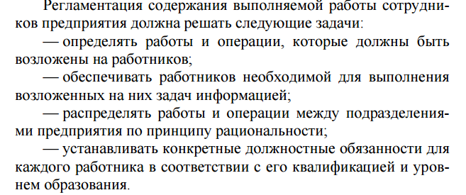

Slide 27

С точки зрения стимулирования выполняемой работы важную роль играет регламентация результатов работы:
1. определение показателей для работника и для подразделения
2. количественная оценка каждого показателя

Slide 28
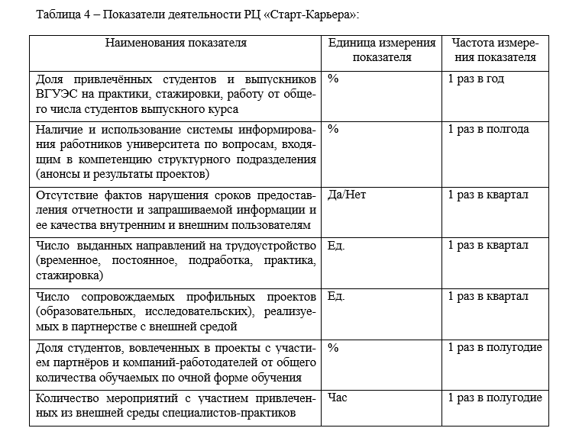

Slide 29

ДОУ
Документационное обеспечение управления

Slide 30

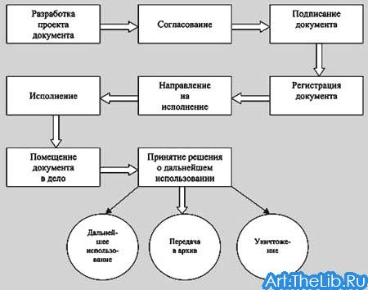
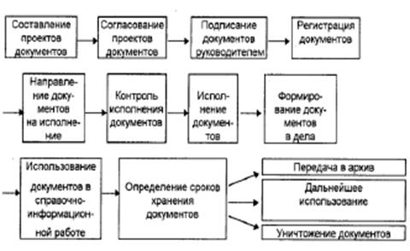

Slide 31

Характеристика регламентов организации
1. Регламенты трудовой деятельности

Slide 32

Для работника важно:
какую работу выполнять
Как его задача соотносится с целями организации
Как разграничивается его работа с работой других сотрудников
Какова его компетенция и ответственность
Кому он подчиняется
Каковы перспективы профессионального роста
Какова система вознаграждения
Какие социальные льготы ему предоставляются

Slide 33

Обязательные документы, регламентирующие трудовую деятельность
Правила внутреннего трудового распорядка
Документы, устанавливающие порядок обработки персональных данных
График сменности
График отпусков
Правила и инструкции по охране труда

Slide 34

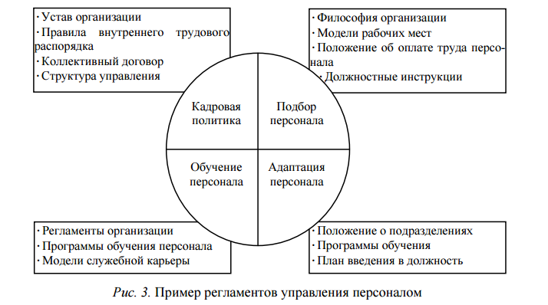
Регламенты по направлениям работы кадровой службы

Slide 35

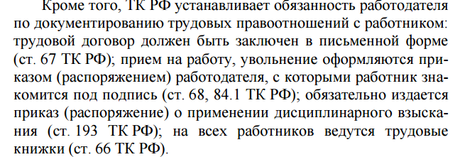

Slide 36
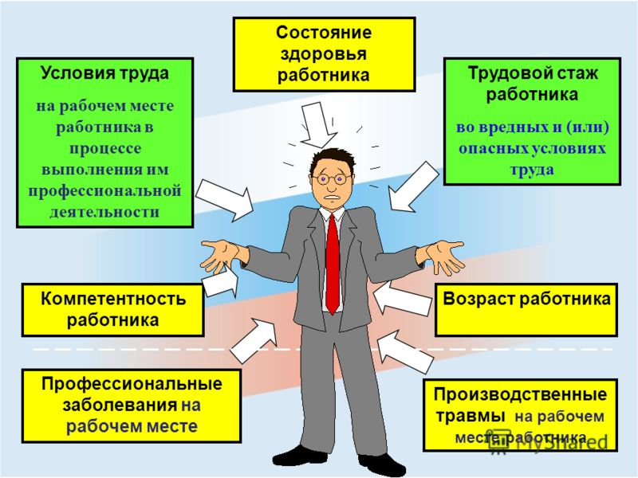
Обязательными пунктами в трудовом договоре являются следующие
Место работы
Трудовая функция
Дата начала работы
Условия оплаты труда
Режим рабочего времени и отдыха
Компенсация за тяжёлую работу
Характер работы (разъездной, подвижный)
Условия соцстрахования

